Slide 1
기업 AI동향 분석
B3조
조장: 정민우
조원: 이유정, 임승호, 장세림, 최민우, 황예빈

Slide 2
목차
포스코 ICT(정민우)
삼성전자(황예빈)
SK하이닉스(최민우)
리벨리온(임승호)
애자일소다(장세림)
라이드플럭스(이유정)

Slide 3
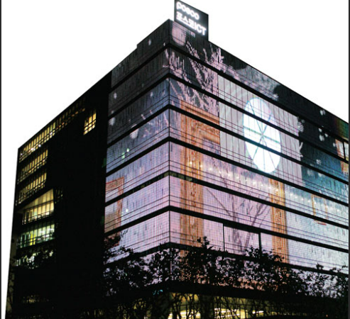
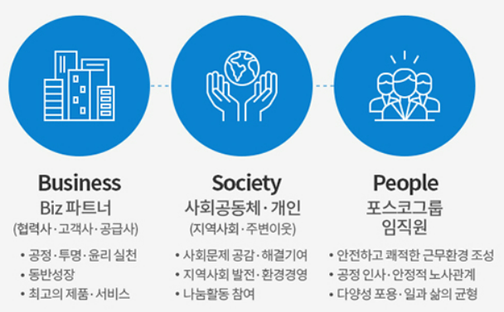
포스코 ICT
기업소개
다양한 산업현장에 IT와 EIC엔지니어링 기술을 융합한 컨버전스 기술을 제공
인재상
실천의식과 배려의 마인드를 갖춘 창의적 인재

Slide 4
기술동향
1. 심팩과 함께 대기 오염원을 최소화하고, 에너지 효율을 극대화하는 스마트 생태공장1)을 구축했다.
(2023년 2월 10일)
출처: 뉴스 | PR센터 | 포스코ICT (poscoict.com)
2. 산업현장 무인운송로봇2) 효율적 제어를 위한 시스템 개발 추진했다.
고위험/고강도 산업현장에 로봇을 적용하기 위한 컨설팅, 설계, 시스템 구축 및 운영 등 로봇 엔지니어링 전반을 추진하고 있다.
(2022년 12월 22일, 2023년 1월 2일)
3. 산업현장의 안전관리를 위해 라이다(Lidar) 센서3)를 적용한 충돌방지 솔루션의 사업화를 본격화한다.
(2022년 11월 21일)

Slide 5
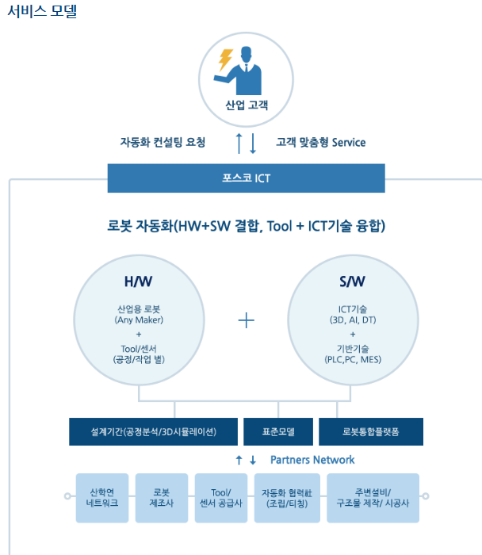
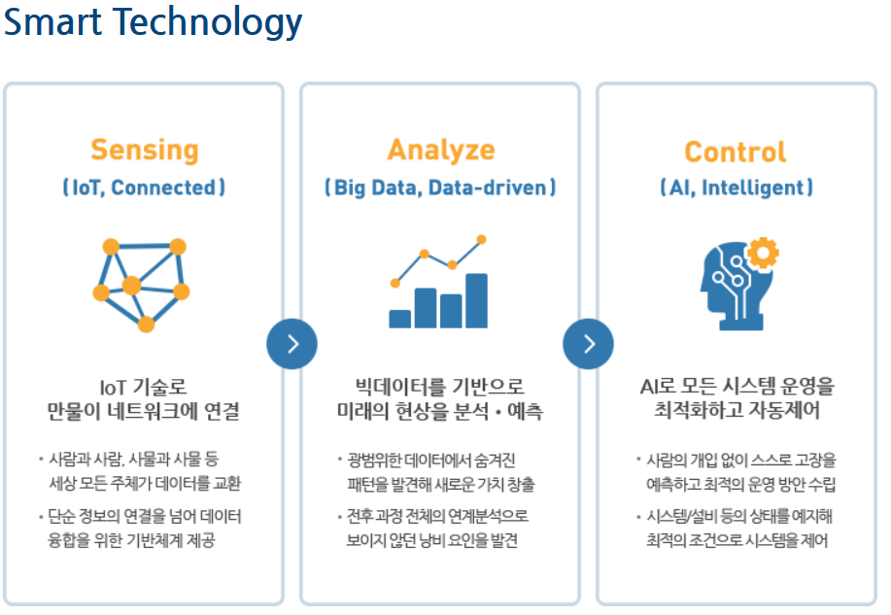
1.스마트 팩토리(Smart Factory)
Interface Middleware : 다양한 이기종 장치와 설비로부터 정형, 비정형데이터를 고속 수집
Real Time Platform: 표준화데이터의 통합분석을 위하여 수직-수평구조로 고속병렬처리하고 실시간 데이터의 이상감지시 Alert제공
Time & Length based Alignment : 철강연속공정에 특화된 전,후 공정間 Data연결
Big Data Platform: RTP, TLA정렬 데이터유형별로 Big Data를 저장하고, 분석 및 활용을 위한 조회엔진을 제공
Analytics Workbench

Slide 6
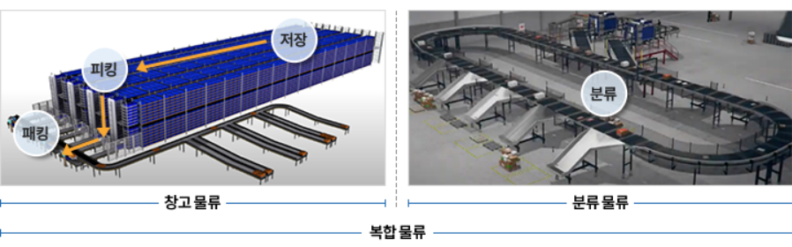
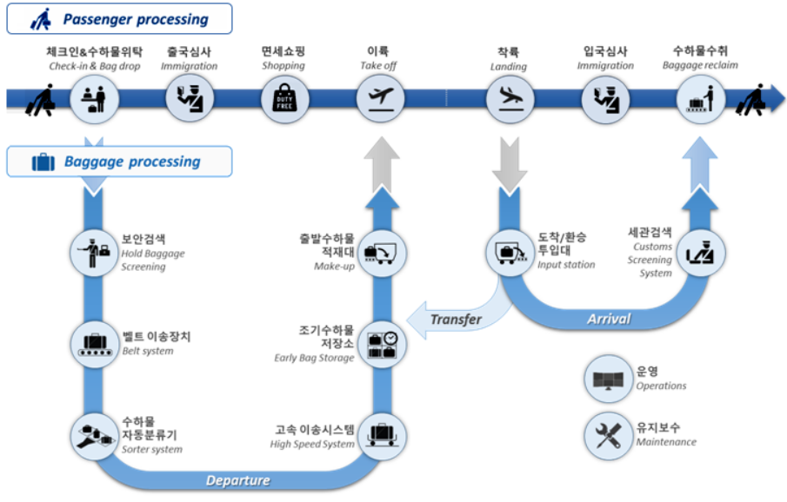
2.Logistics & BHS
입고: 이미지형상인식(AI)를 이용하여 저장
피킹: 피킹/분배환경 구축을 위한 DPS,DAS,PAS구축
IPS: Image Processing System, 배송지 생성지원
출고: 운송구간별 라스트 마일 최적화지원
관제: 전체 물류센터의 흐름 및 예외사항의 완벽한 통제를 위한 IT운영 솔루션 제공
체크인: 항공사, 공항과 완벽한 통합 인터페이스 제공
IPS: 수하물 바코드 또는 RFID태그 인식을 통한 라우드 정보 생성
EDS: Explosive Detection System
EBS: Early Baggage Storage
운송 및 분류: Conveyor, Sorter, Tilter, Chute등으로 구성, 고속이송을 위한 ICS시스템운영
메이크업 및 언로딩: 로딩 및 언로딩 작업을 최적화를 위한 여러가지 반자동 솔루션 제공
수하물 수취대: 모듈식, 저소음 Carousel 맟춤제작
관제: 전체 BHS시스템의 흐름 및 예외사항의 완벽한 통제를 위한 IT솔루션 제공

Slide 7
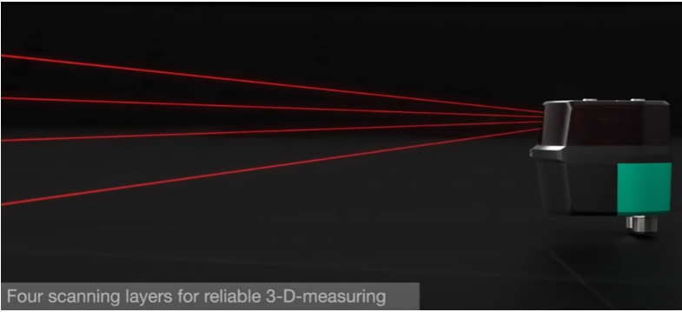
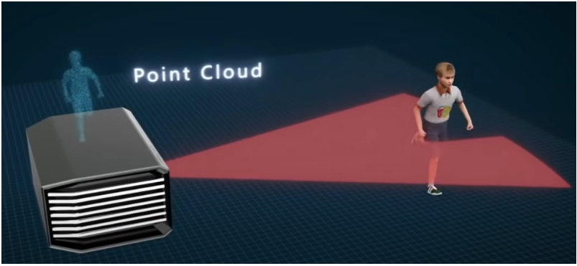
3.라이더 센서
라이다의 원리
라이다 센서가 빠르게 돌면서 거울에 쏜 레이저가 360도를 스캔닝하는 방식
그 빛이 특정 물체에 부딪힌 다음에 다시 튕겨져 돌아오는 빛을 수신기가 받아서 빛이 목표지점까지 갔다가 오는데 걸린 시간을 계산해서 거리를 알아낸다.

Slide 8

삼성전자
기업소개
삼성전자는 '인재와 기술을 바탕으로 최고의 제품과 서비스를 창출하여 인류사회에 공헌한다'는 경영이념을 바탕으로 AI 기술 역시 다양한 제품에 적용하여 궁극적으로 인류에 공헌하는 것을 지향합니다.
AI 기술을 제품과 서비스에 적용함에 있어 언제 어디서나, 안전하고, 도움을 주며, 지속적으로 학습하는 사용자 중심 기기를 만들겠다는 의미입니다
User Centric
Always There
AI
비전
Always Helpful
Always Learning

Slide 9
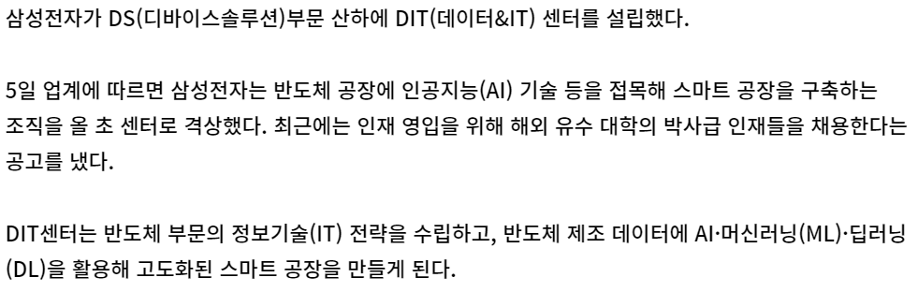
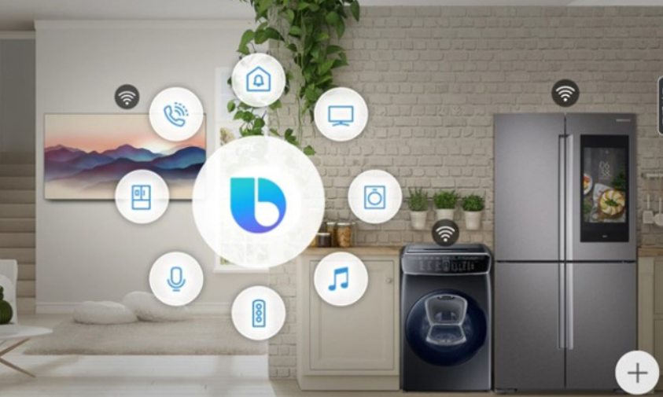
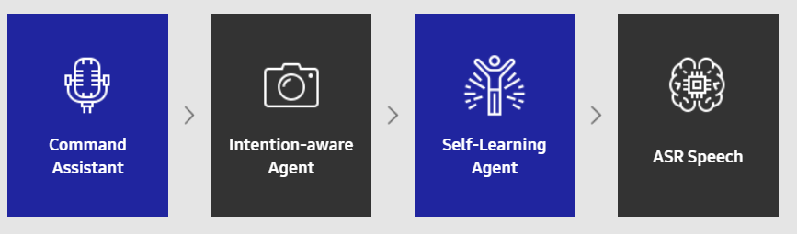
기술동향
삼성전자, 데이터IT센터 신설∙∙∙
“AI 접목, 스마트 공장 구축”
삼성종합기술원
Samsung Advanced Institute of Technology (SAIT)
AI알고리즘(컴퓨터 비전, 머신러닝)과 차세대 컴퓨팅 플랫폼, 시큐리티를 연구하는 AI&SW분야, 전장부품, 헬스센서, Metaphotonics와 같은 차세대/新개념의 응용기술을 연구하는 Device 및 System 분야, 디스플레이, 반도체, 배터리 등 New Materials 분야에서 삼성의 미래기술을 선도하고 있습니다.
Intelligent dialog system
End-to-End Models for Automatic Speech Recognition(ASR)
: 스마트 인터페이스,
많은 양의 데이터를 관리하는 지능형 비서, 상호작용 시스템 등의 기술 연구
>
>
>
Samsung Galaxy S 스마트폰, TV 등에 사용

Slide 10
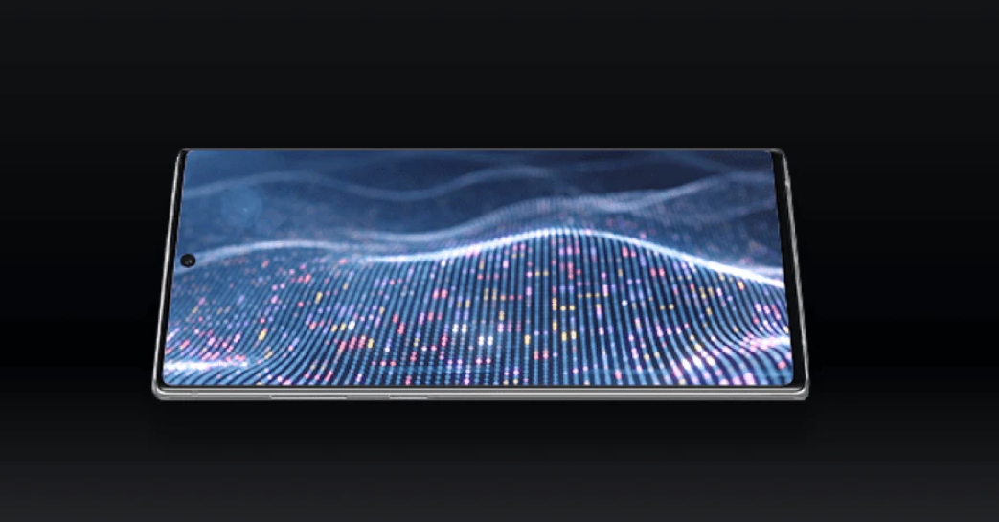
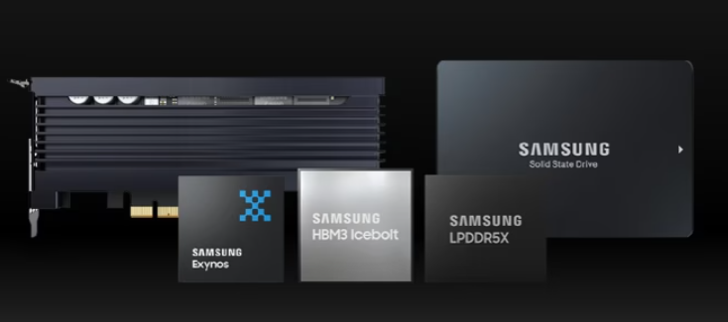
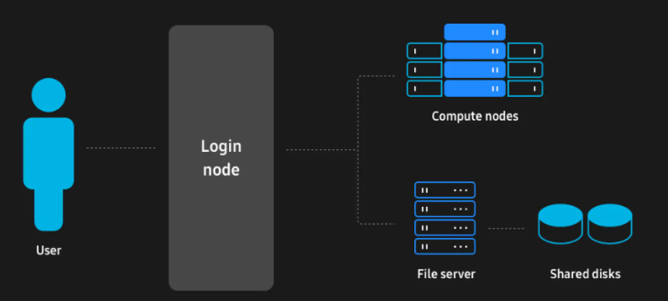
기술동향
출처 삼성 반도체 공식 홈페이지
On-device AI는 빠른 인공지능 연산, 안정성과 보안성 등의 장점을 토대로 모바일 경험을 빠르게 진화시킵니다. 인공지능 기반의 카메라는 피사체와 상황을 확실하게 인식해 사진을 찍으며, 빠르고 정확한 안면 인식 기능을 통해 보안을 강화합니다. 가상 및 증강 현실 경험도 인공지능을 통해 더욱더 사실적이며 몰입할 수 있도록 발전하고 있습니다. 또한 자연어 처리와 음성 인식 등의 기능은 가상 비서 서비스를 더 유용하게 만들 것입니다.
인공지능 반도체는 첨단 반도체 제품과 기술을 통해, 다양한 응용처에서 더욱 진화된 인공지능을 만날 수 있도록 그 기반을 마련하고 있습니다. 엑시노스 프로세서는 더욱 강력하고 효율적인 온디바이스를 AI를 위해 첨단 신경망 처리장치를 탑재하고, LODDR5 메모리 솔루션은 AI 시스템 구현에 필요한 고성능 프로세싱에 최적화 됐습니다. HBM2E은 차세대 인공지능 구현에 필요한 성능, 용량 및 효율성을 제공하고 AutoSSD 솔루션은 운전자와 차량 간의 소통을 빠르고 효율적으로 실현해 스마트카 구현에 사용됩니다.
인공지능 고성능 컴퓨팅(HPC)은
고성능 데이터 분석 및 머신 러닝 모델의 교육을 포함해 많은 양의 데이터를 다방면으로 사용하는 데 활용되고 있습니다. HPC는 ‘노드’로 알려진 컴퓨팅 서버와 함께 병렬 컴퓨팅을 실현하여, 최첨단의 대규모 애플리케이션을 빠르고 안정적으로 실행할 수 있도록 합니다. 이러한 성능과 효율성은 기하급수적으로 증가하는 데이터 처리를 위한 인공지능의 발전에 필수적입니다.

Slide 11
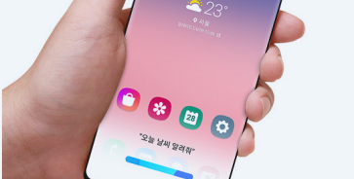
AI 윤리 사례
1
빅스비(Bixby) 서비스에 적용된 AI 윤리
빅스비 서비스로 인해 불공정한 편견이 조장되거나 강화되지 않도록 서비스 전반에 걸쳐 다양한 가능성을 고려하고 준비합니다. 특히 각 국가의 법규와 사회적 윤리, 소비자 정서 등을 고려하여 자체적으로 ‘민감어 처리 정책’을 확립·준수하고 있으며, ‘민감어 데이터 베이스’와 ‘민감어 인식 엔진’을 개발해 서비스에 적용하고 있습니다. 시시각각 변하는 AI 관련 동향과 사회적 이슈를 감지해 해당 데이터 베이스에 지속적으로 반영하고 있습니다.
2
생활가전 제품 AI+ 인증 취득
삼성전자의 로봇청소기 제트봇 AI, 비스포크 패밀리허브 냉장고, 그랑데 AI 세탁·건조기, 무풍 에어컨 갤러리·벽걸이 와이드 등 총 6개 제품이 한국표준 협회 ‘AI+ 인증’을 취득했습니다. 이는 AI 알고리즘을 적용 했을 때 해당 제품들의 성능이 동일하게 유지되는지, 이에 대해 충분한 검증을 거쳤는지 등을 인정받은 것으로, AI 윤리의 중요한 요소 중 하나인 ‘기술 견고성 및 안전성’(Technical Robustness & Safety)을 확보했다는 점을 의미합니다.

Slide 12
인재상
Passion
열정
Creativity
창의혁신
Integrity
인간미∙도덕성
끊임없는 열정으로 미래에 도전하는 인재
창의와 혁신으로 세상을 변화시키는 인재
정직과 바른 행동으로 역할과 책임을 다하는 인재
신호 및 시스템 설계
“Data 및 신기술(AI, ML등)을 바탕으로 반도체 스마트팩토리 구축을 목표로 연구개발하는 직무”
데이터 분석 및 통신 방식을 이해하고 신기술에 대한 관심과 이해도를 보유한 자
시스템 요구사항을 이해하고 이에 맞는 소프트웨어 기획/설계가 가능한 자
영상/이미지 처리용 알고리즘을 이해하고 분석이 가능한자
프로그래밍 언어(C언어 등) 구현 가능한 자

Slide 13
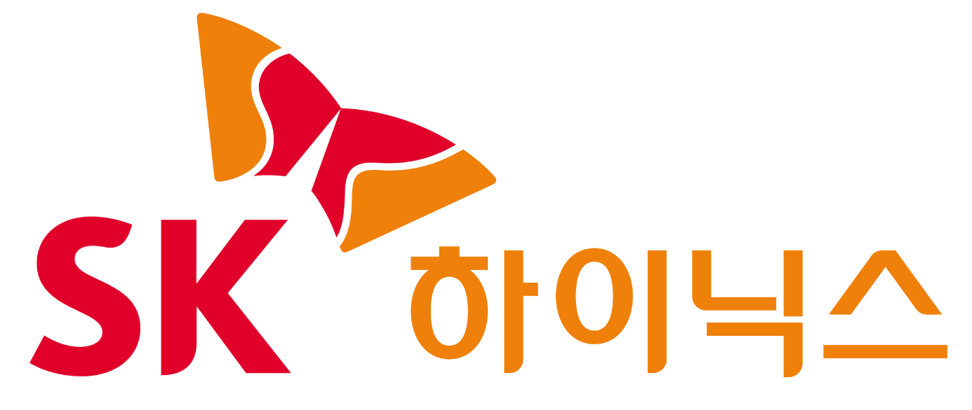
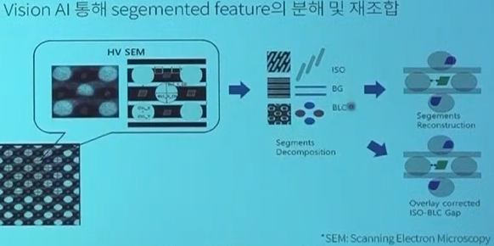
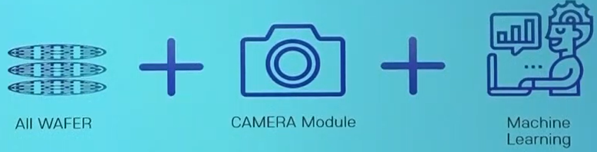
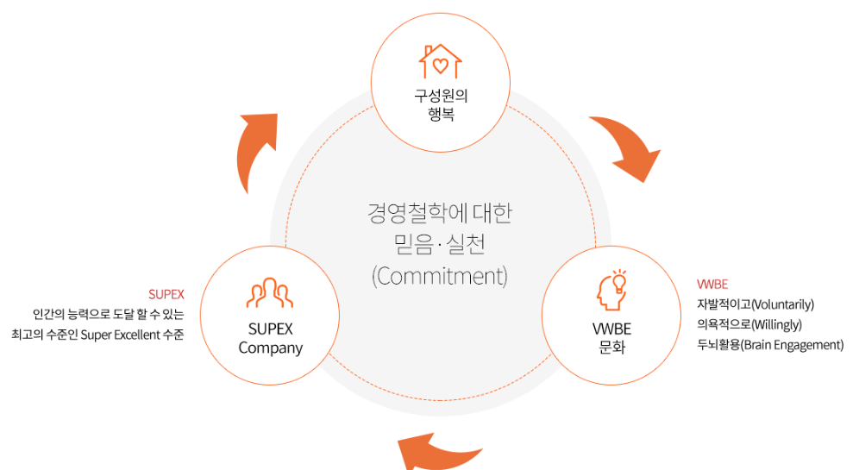
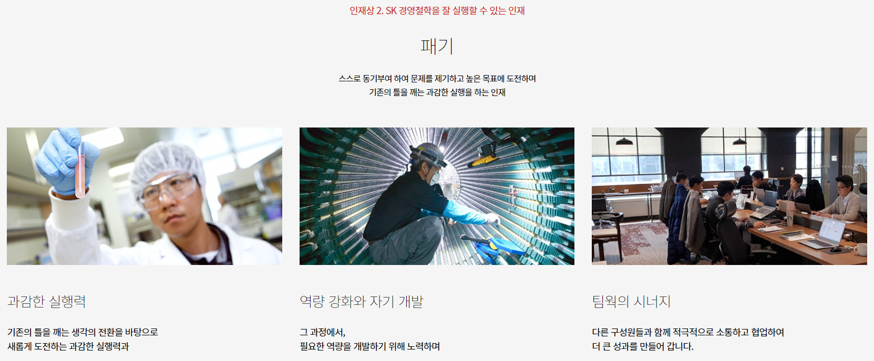
AIO(All-In-One) 분석 시스템
2. 포토공정용 AIM(All wafer Intelligent Monitoring)
인재상 1. SK경영철학을 이해하는 인재
2. 패기

Slide 14
AI 기술 | AIO(All-In-One) 분석 시스템 : 알고리즘 통해 반도체 계측 이미지 분해 및 재조합 | 포토공정용 AIM(All wafer Intelligent Monitoring) 시스템 : 최적의 모델링으로 공정에서 발생할 수 있는 각종 결함 찾기
배 경 | 반도체 선폭이 짧을수록 고성능·고효율의 반도체를 만들 수 있고, 생산성도 올라가지만, 반도체 회로가 미세화되면서 불량 가능성도 높아졌다.(노광 공정 시, 회로끼리 맞붙는 경우, 특정 위치에 회로가 그려지지 않는 경우 등) | 원래는 모든 웨이퍼를 계측하지 않고, 수율에 문제가 생길 시 후속조치로 웨이퍼에 대한 계측을 진행.(계측하는데 시간을 많이 쓰는 것 또한 공정의 효율을 감소시키는 것이기 때문)
회사 추구 방향 | 미세화 되어가는 반도체 선폭에 대해 수치를 정확히 계측하는 것. | 계측하는데 드는 시간을 줄이는 것.
내 용 | 비전 AI를 통해 반도체 칩 내부의 복잡한 구조를 오버레이와 CD 이미지로 분해 및 재조합하는 기술 일일히 이미지를 촬영할 필요 없이 원하는 이미지를 조합하여, 계측의 시간 및 효율성을 높일 수 있다. * 비전 AI : 사람이 눈으로 보고 뇌에서 판단하는 것을 카메라와 영상인식 알고리즘이 대체한 시스템 * 오버레이 : 반도체 layer의 align 상태 = 수직적으로 균일한 정도 * CD : 패턴사이의 거리(=최소 선폭), 수평적으로 패턴이 얼마나 균일한지 알 수 있는 척도 | 반도체 장비 내에 카메라 모듈을 삽입하여, 공정 진행에 따라 웨이퍼 이미지를 얻고, 알고리즘을 통해 최적의 모델링을 산출한다. 이후 모델링 결과와 각 웨이퍼 이미지의 비교를 통해 반도체 공정에서 발생할 수 있는 각종 결함, CD 문제 등을 찾아낸다. 구동 시간이 짧아 이전과 달리 모든 웨이퍼를 전수 검사할 수 있다. → 수율과 처리속도를 높일 수 있다.

Slide 15

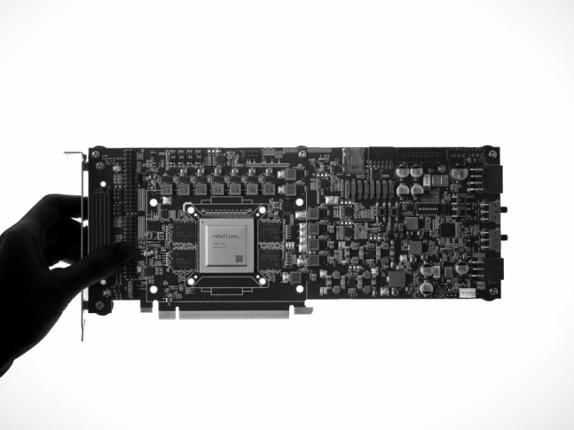
리벨리온
기업소개
AI 반도체와 컴파일러를 설계하는 스타트업
2020년 9월에 창업하여, 불과 1년 반 만에 국내 AI 반도체 스타트업들 중 가장 높은 기업가치를 가지며 가장 많은 투자금 (1,120억)을 유치한, 대한민국에서 가장 기세좋은 딥테크 스타트업
핵심역량
ION : 고빈도 거래에 특화된 AI반도체
ATOM : 트랜스포머 계열의 딥러닝 언어모델을 지원하는 AI반도체

Slide 16

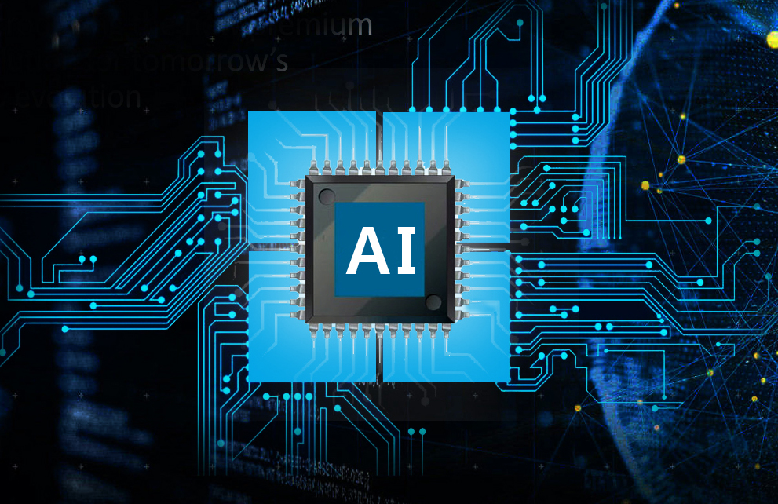
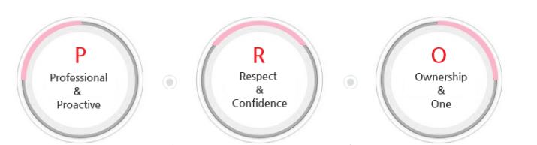
인재상
전문가로서의 태도를 바탕으로 고객관점에서 proactive하게 생각하고 실행하는인재
구성원간 서로 존중하는 태도를 가지고 동료에게 신뢰를 주는 인재
주인의식을 기반으로 사고하고, 행동하며 동료와 함께 만들어가는 인재

Slide 17
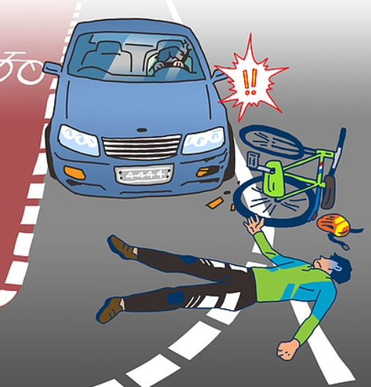
AI반도체 배경
AI 반도체란 특정 AI 시스템과 알고리즘을 실행하는 데 최적화된 칩을 말합니다.
가령 자율주행 차량이 장애물을 인식해 브레이크를 밟는 상황을 떠올려봅시다.
100분의 1초, 1000분의 1초 차이에 생사가 달라질 수 있습니다. 기존 CPU, 이보다 고성능의 GPU보다 훨씬 뛰어난 속도를 갖춘 NPU를 탑재한 자율주행 차량이 장애물을 인식할 수 있고 브레이크를 제어하는 속도가 기존 칩을 장착한 차량보다 빠를 것임은 당연할 것입니다.
이것이 AI반도체 입니다

Slide 18
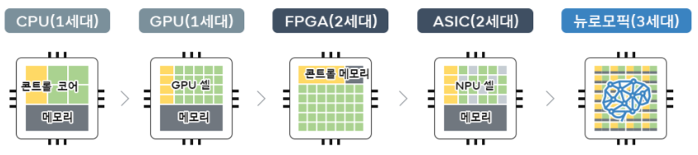
AI반도체 발전방향
복잡 계산 순차처리
매우높은 전력 소비
단순 계산 병렬처리
높은 전력소비
목적별 하드웨어 구성
GPU와 ASIC의 중간
AI에 특화된 전용칩
고효율
뉴런과 시냅스 구조를 모방한 신구조

Slide 19
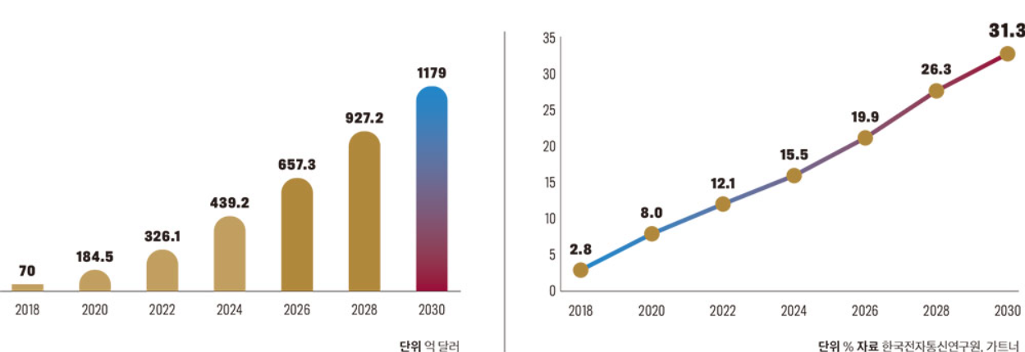
AI반도체 시장규모

Slide 20
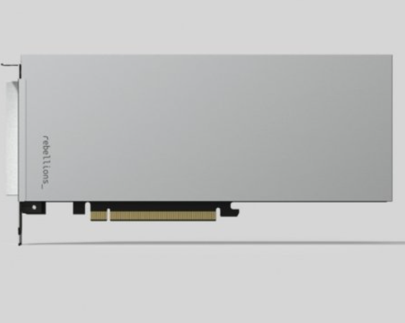
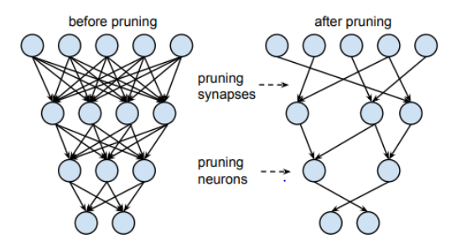
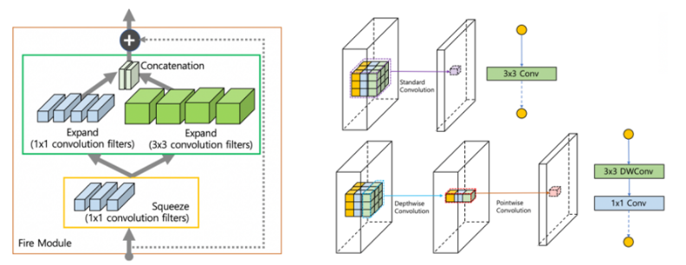
기술동향
기술동향
NPU란 신경망 처리장치라는 이름에 걸맞게 기계학습에서도 인공신경망 학습에 치중해있는 기능을 갖춘 칩입니다.
기존에는 GPGPU등의 GPU를 이용하는 체계나 FPGA등을 이용하는 시스템등이 널리 쓰이고 있었으나 이런 시스템의 가장 큰 단점은 원래 이런 용도로 쓰이는 제품이 아니라서 원하는 연산성능을 뽑아내기 위해서 쓰이는 에너지가 매우 높은 수준인 경우가 많았습니다. 이 때문에 AI연산 학습을 위한 최소한만 남겨서 AI 연산만 전용으로 할 칩의 필요성이 대두되었고 이에 맞춰 발전하게 되었습니다.
AI알고리즘 경량화란 딥러닝모델의 많은 메모리 공간과 연산량으로 인해 효율이 떨어지는 문제점을 해결하기 위한 경량화기술입니다.
경량화 하는 방법은 크게 두 종류로 나눌 수 있는데, 학습된 모델의 크기를 줄이는 방법과 네트워크 구조 자체를 효율적으로 설계하는 방법이 있습니다.

Slide 21
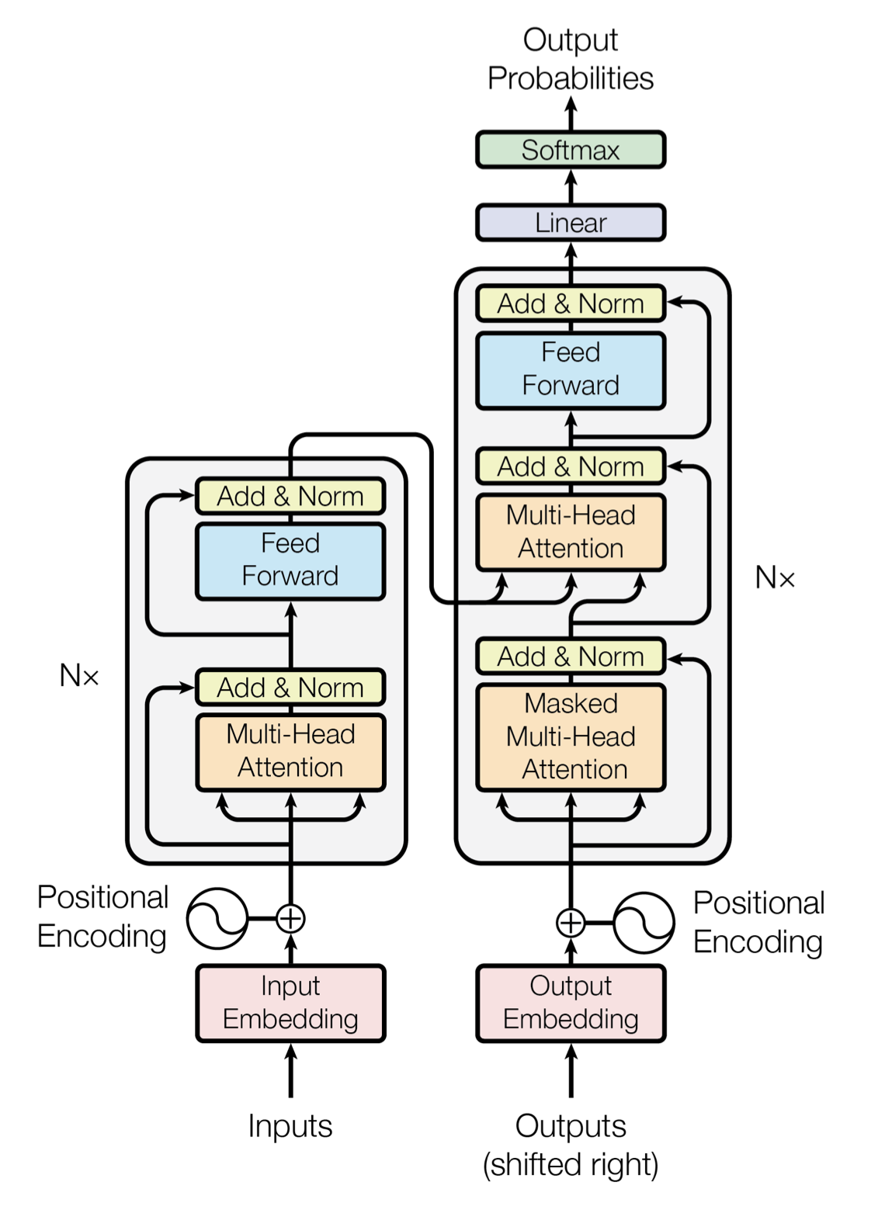
기술동향
기술동향
트랜스포머 모델이란 문장 속 단어와 같은 순차 데이터 내의 관계를 추적해 맥락과 의미를 학습하는 신경망입니다.
어텐션(attention),정확히는 셀프 어텐션(self-attention)이라 불리며 진화를 거듭하는 수학적 기법을 응용해 서로 떨어져 있는 데이터 요소들의 의미가 관계에 따라 미묘하게 달라지는 부분까지 감지해냅니다.
트랜스포머의 셀프 어텐션은 병렬처리가 어려워 연산속도가 느리던 RNN의 한계를 극복하기 위해 만들어졌습니다. 주어진 단어 번역을 위해 문장의 다른 모든 단어와 비교해 번역하게 됩니다. 트랜스포머는 데이터를 RNN처럼 순차적으로 처리할 필요가 없으며 RNN보다 훨씬 더 많은 병렬화를 허용하기 때문에 이 같은 처리 방식이 가능하게 됩니다. 문장 전체를 병렬구조로 번역해 멀리 있는 단어까지도 연관성을 만들어 유사성을 높인 트랜스포머는 RNN을 완벽 보완해 AI 딥러닝 학습시 언어 이해 능력을 높였습니다.
현재 이미지나 언어 번역 기능으로 폭넓게 쓰이며 거의 모든 시장을 점유하고 있습니다.

Slide 22

애자일소다
: Agility + Software
+ Define + AI
기업소개
AI 소프트웨어 개발 / AI 연구개발업
: 고객이 가진 데이터를 기반으로 인공지능기반 분석 S/W플랫폼인 SparklingSoDA위에 AID3(Design, Develop & Deploy)를 제공하여 기업의 자동화 / 최적화 의사결정 인텔리전스 제공
기업의 데이터를 읽고, 이해하고, 최적의 의사결정을 할 수 있도록 AI 기술로 도움을 주는 ‘Decision Intelligence Suite’를 제공. 트랜스포머 알고리즘 기반의 자연어처리(NLP) MLOps ‘트윈독(TwinDoc)’, 강화학습 전용 MLOps, AI 운영 프로세스 전반을 포괄하는 ModelOps 지향의 ‘스파클링소다(SparklingSoDA)’와 AI OCR 솔루션 등 애자일소다의 제품은 수요 기업의 필요에 따라 이용이 가능한 유연성과 확장성을 가지고 있음.

Slide 23

인재상 for AgileSODA
자유롭고 수평적 문화 속에서 주도적으로 이끌어가는 태도와 담담하게 대담한 행동력
어려운 문제일수록 다양하게 접근하는 창의적 아이디어와 두려워하지 않는 도전정신
서로의 분야를 존중하며 끊임없이 소통하고 결과를 창출하는 협업능력

Slide 24
AI 기술동향
‘트윈독 TwinDoc’
BERT기반의 챗BERT를 지도학습 등과 융합해 고객별 자연어 모델을 개발 및 관리할 수 있는NPL 전용 MLPos(머신러닝작업) 기술
‘트윈스토리 TwinStory’
기업에서 보유한 웹사이트 및 마케팅채널에 방문한 고객 여정 및 행동패턴을 분석하여 각 고객에게 최적화된 상품 및 서비스를 추천하는 초 개인화 마케팅 분석 플랫폼
‘베이킹소다 BakingSoDA’
비즈니스 현실의 환경과 조건들을 가상환경으로 쉽게 전환하여 AI가 학습할 수 있는 환경을 제공
강화학습을 학습한 개발자나 분석가로 한정되어 있던 주 사용자들을 확대하여 별도의 학습 없이도 직관적으로 실행 가능한 UI기반 알고리즘 툴 제공
‘칩앤소다 ChapNSoda’
심층 강화학습과 시뮬레이션을 기반으로 반도체 칩 설계를 최적화, 자동화 솔루션 제공
반도체를 설계할 때 이용하는 전자설계자동화에 기능을 추가하여 사용하는 플러그인 방식
이를 통해 설계시간 단축, 설계작업 단순화, 비용 절감 등의 효과 기대
ex)
‘AI기반 보험사기 예측시스템’ for ABL생명보험
: 보험금 청구시 보험사기 자동감지, 이상징후 예측으로 선제적 리스크 대응
‘출강 성분예측 AI 제어시스템’ for POSCO
: AI기반 통합 성분예측 모델 개발, 제강 과정에 AI도입
쇳물에 화학성분 정확히 예측, 안정적으로 원하는 성분 비율의 강을 생산.

Slide 25
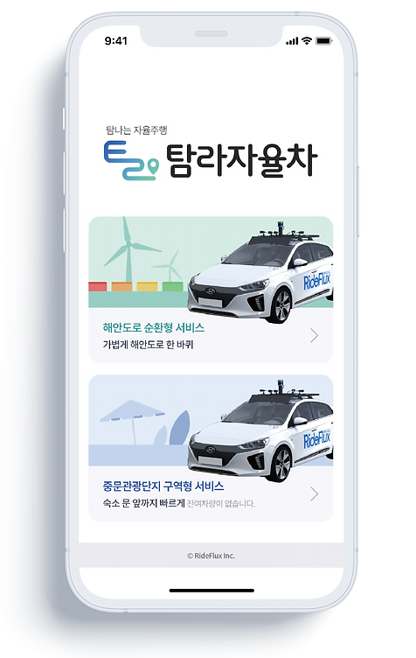
라이드플럭스
기업소개
완전 자율주행 서비스를 목표로 인지, 판단, 제어 등의 풀 스택(full stack) 소프트웨어 개발 스타트업
- 국토교통부 자율주행 차량 운행 허가 획득
- 자율운행 서비스국내 최초 온디맨드 자율주행 셔틀 서비스 공개
- 상용 자율주행 서비스를 위한 국내 최장 노선
- 국내 최초 자유수상 자율주행 서비스
인재상
· 자율주행 기술로 도로 사용자의 안전에 대한 깊은 책임감을 갖는 인재
· 협력의 가치를 중시하는 플레이어로 활약하는 인재
· 최신 기술을 다루기 위한 빠른 학습 능력과 성장 잠재력을 갖춘 인재

Slide 26

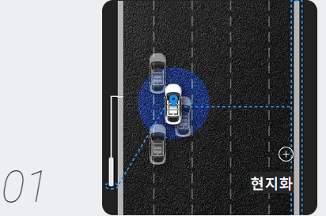
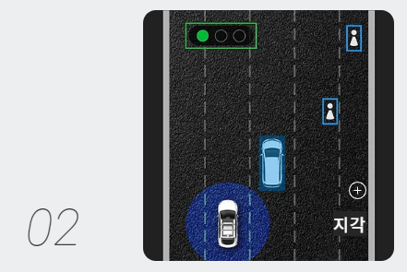
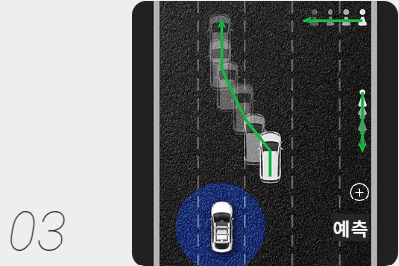
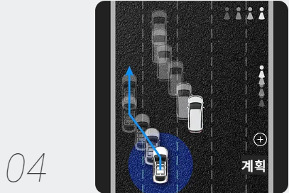

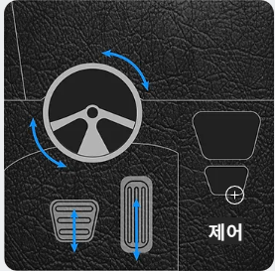
AI기술동향 - 현재
· 자율주행 소프트웨어 기술
‘조건부 자동화(Conditional Automation)’ Level 3 : 시스템이 특정구간 내 운전 조작의 모든 측면을 제어. 시스템 요청시, 운전자가 적절한 개입과 지원을 통해 자동차를 제어하며 그에 따른 책임도 운전자가 보유함.
End-to-End 풀스택(Full Stack) SW 솔루션 : '측위-인지-예측-계획-제어'를 한 번에 수행하는 기술
자율주행차의 정확한 위치, 자세 및 움직임 결정
주변 도로 상황 인식
도로이용자의 움직임 예측
예측된 상황에 기반한 가장 바람직한 결정
결과에 따른 자율주행차량 제어

Slide 27
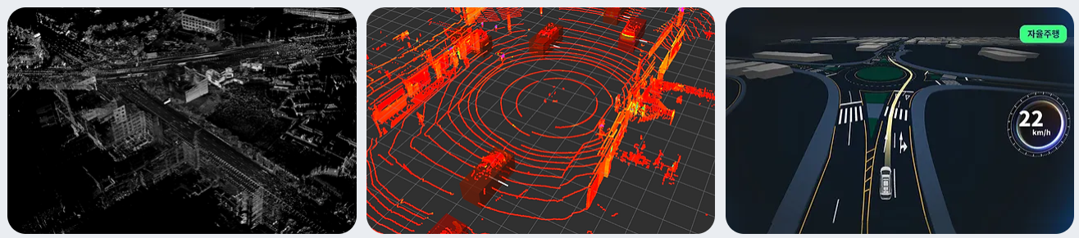
AI기술동향 - 현재
· 자율주행 소프트웨어 기술
고정밀지도(HD map)
인공지능 데이터(AI Data)
탑승객 인터페이스
(Passenger UI)
자율주행을 위해 센티미터(cm) 수준의 정밀도를 갖춘 3D 입체 지도
자율주행의 의사결정 프로세스에서 안전한 자율주행을 위해 세밀한 지역적 정보를 담은 데이터를 보완적으로 사용가능
주행 과정에서 얻게 된 무수히 많은 데이터를 자율주행에 사용하기 위해 데이터 학습과 추론을 이끌어내는 연산장치가 필요
탑승객의 운전 패턴과 상태 정보를 파악하고, 시스템이 이 정보를 이용하여 운전자의 인지, 판단 및 차량 제어의 모든 과정에 적절한 개입과 지원
안전하고 호율적인 운행을 위한 시뮬레이터와 원격관제 솔루션

Slide 28
AI기술동향 - 목표
· 목표
1. 운전자 개입이 필요없는
‘고도 자동화(High Automation)’ Level 4
모빌리티 서비스 시장으로 확대가능성
2. 단계적으로 전국 주요 도시 및 시간 확대
많은 승객을 탑승할 수 있고, 기술적으로 완성도를
높일 수 있는 서울시, 세종시 예정
- 자율주행 모빌리티 서비스
수요기반 이동 서비스를 통해 사용자는 시간적, 공간적 효용을
서비스 제공자는 서비스 요금을 확보
- 자율주행 운송 서비스
물류센터 간 장거리 운송, 고속도로 위주 주행을 통한
인건비 절감 기대
- 자율주행 배송 및 배달 서비스
라스트 마일 물류, 택배 배송, 우편 배달 마트 배송, 음식 배달
등으로 확장 가능

Slide 29
감사합니다

